Slide 1
HELLO WebGL
图形学入门 GO!GO!GO!

Slide 2

效果图

Slide 3
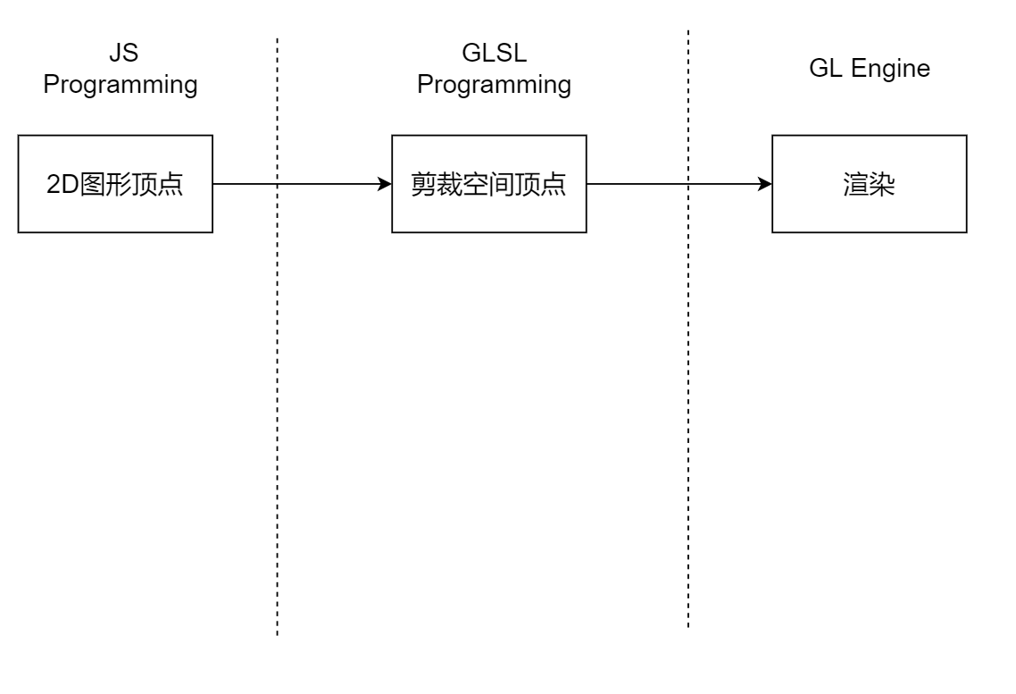
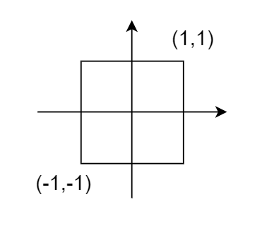
绘制2D图形
2d顶点
“F”
(网格）
视口(Viewport)
栅格化

Slide 4
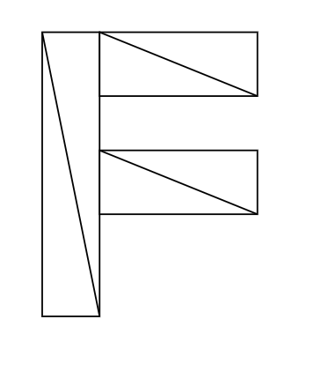
顶点网格（Mesh）的抽象
用三角形描述一个”F ”

Slide 5

WebGL
全名Web Graphics Library
浏览器端的2d/3d渲染引擎
OpenGL ES 标准

Slide 6
HTML & Canvas
HTML(Hypertext Markup Language)
HTML是一种用于画网页的标记语言。Canvas是其中的一种元素，翻译过来是画布。
WebGL是在HTML的语言的canvas元素中工作。

Slide 7
Canvas + webgl的典型应用
微信小游戏（跳一跳）
浏览器游戏（建造养成类）、医疗辅助、VR等等
桌面应用(Electron)
APP应用

Slide 8
结合Canvas初始化WebGL
调用方法初始化webgl并判断浏览器是否支持
将初始化过程封装

Slide 9
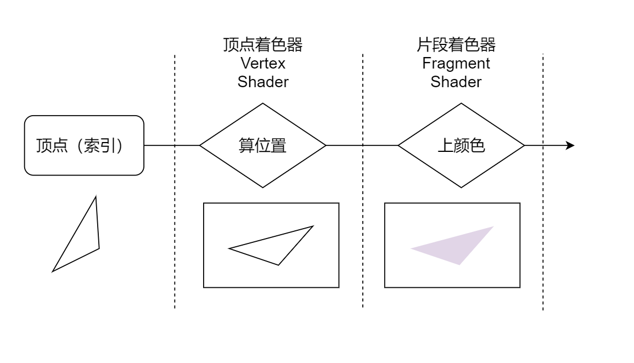
GLSL
OpenGL着色器语言（OpenGL Shading Language）
让开发者可以对渲染过程拥有更多的控制

Slide 10
将GLSL写到HTML中并编译
在HTML文件中写入GLSL
用javascript获取GLSL程序并编译

Slide 11
几种着色器变量
Attribute(属性)
表示数据（顶点、索引、颜色、法向量等）
只在顶点着色器中使用
Uniform(统一的）
通常是一个全局的向量（如颜色、光照参数等），或者全局的矩阵（如世界矩阵、观察矩阵等等）
可以在顶点着色器和片段着色器中使用
Varying(变化的）
通常用来将数据从顶点着色器传递到片段着色器

Slide 12
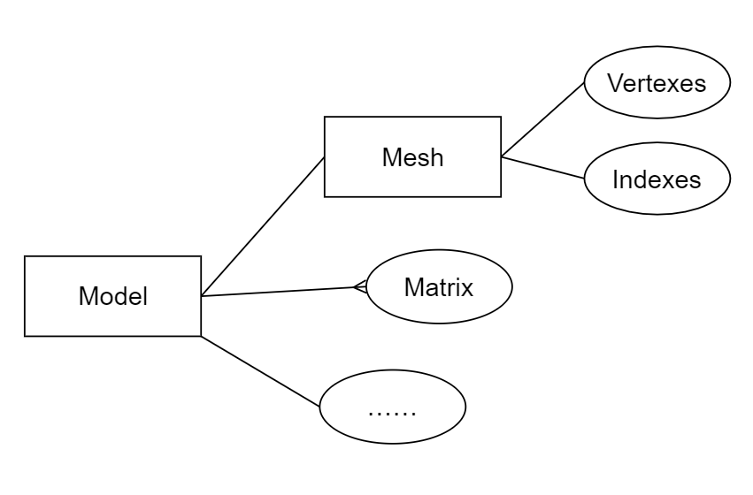
Model层设计
模型是对世界中物体的一种抽象。

Slide 13
WebGL图形渲染管道

Slide 14
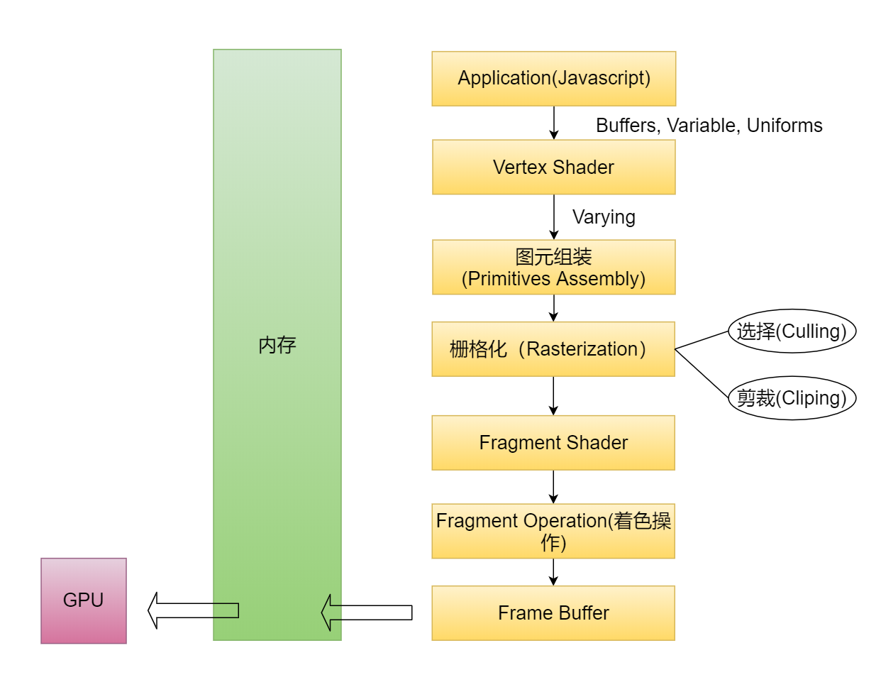
图形渲染管道（Graphics Pipeline）
绘制3D图形需要一系列的步骤，我们抽象成渲染管道(流水线)

Slide 16
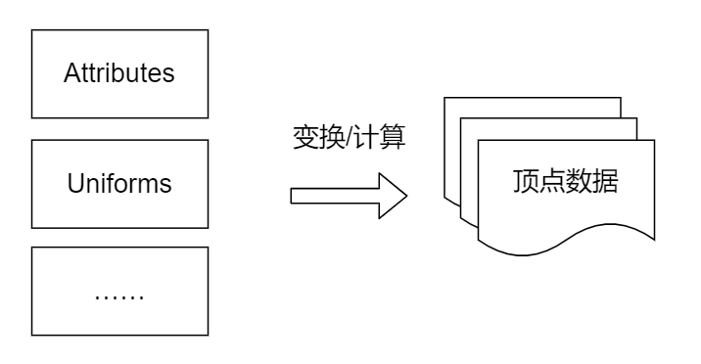
顶点着色器
每次调用产生一个顶点数据

Slide 17
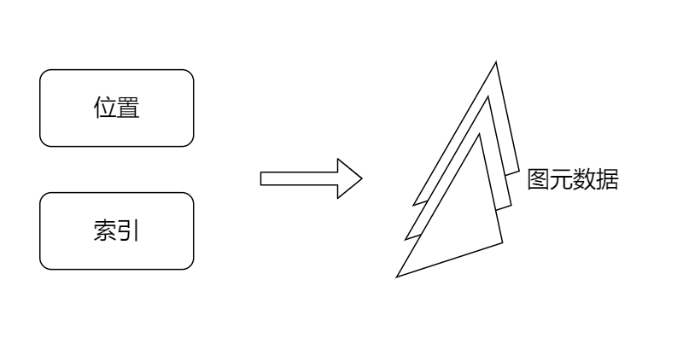
图元组装
将位置、索引等信息组成三角形

Slide 18
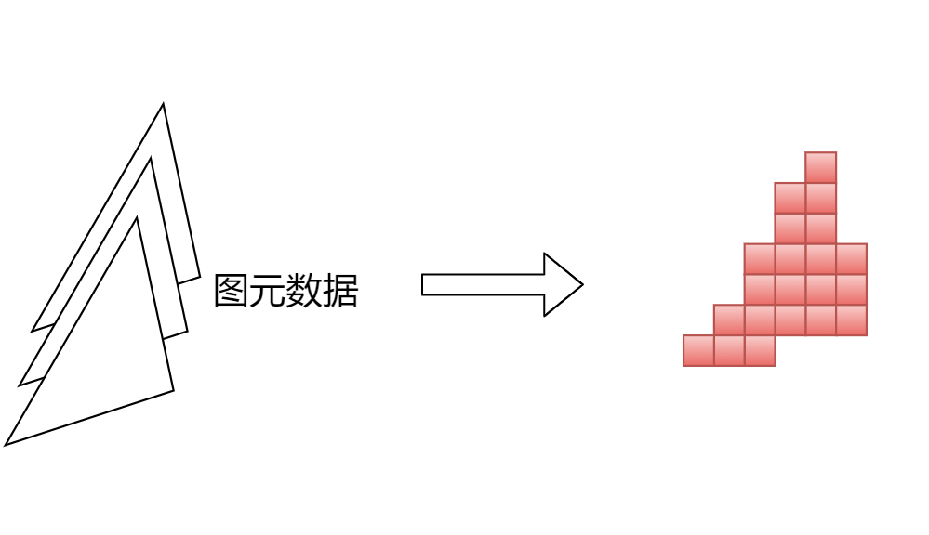
栅格化
将图元数据转换成为一个一个像素的数据，每个数据称作一个片段（Fragment）

Slide 19
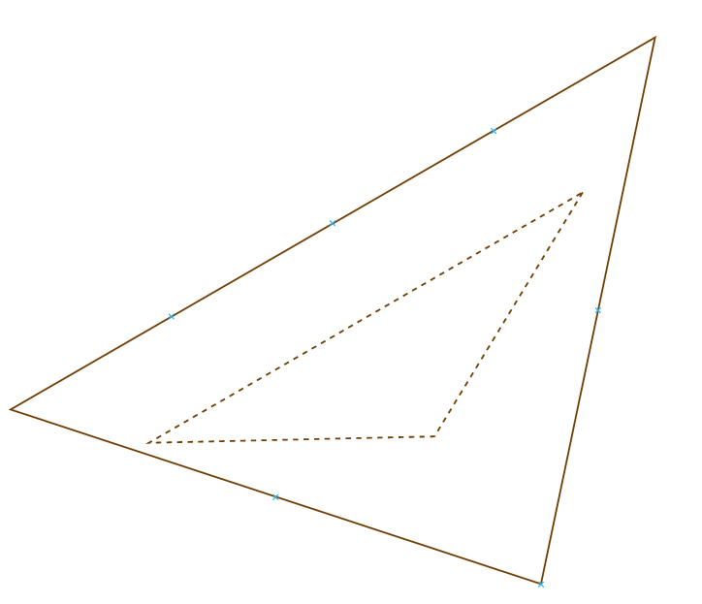
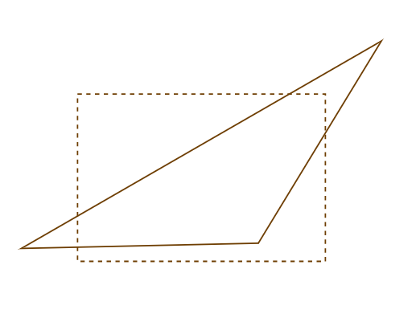
栅格化——Cull和Clip
Cull（选择去掉一些图元）
Clip（剪裁去掉图元的某些部分）

Slide 20
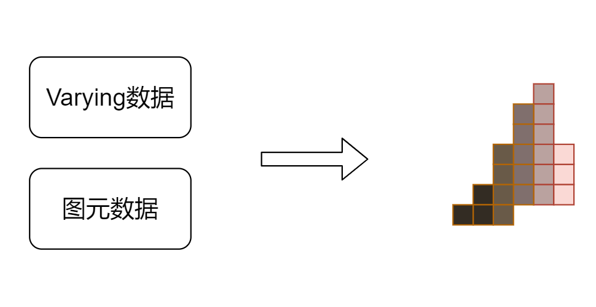
片段着色器(Fragment Shader)
计算图元每个像素的颜色

Slide 21
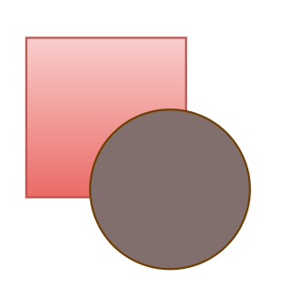
着色操作——深度探测
深度探测
遍历所有图元中的像素，计算深度
如果存在深度更小（离用户更近的点）,那么可以采取一些策略……

Slide 22
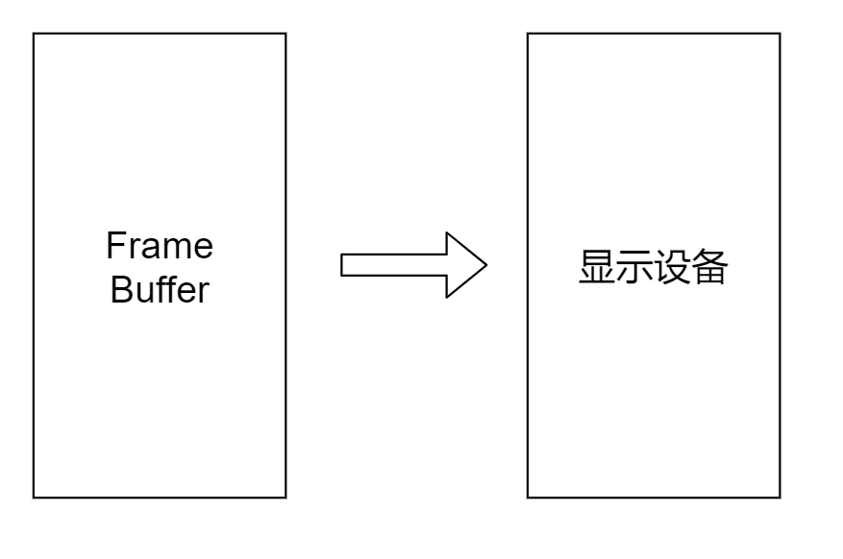
帧缓冲区（Frame Buffer)
存储发送给显示器的位图

Slide 23
传递数据给GLSL——Buffer管理

Slide 24
OpenGL着色器语言(GLSL)
计算顶点位置(Vertex Shader)
平移、旋转、缩放……
投影
为每个像素上色(Fragment Shader)
颜色
材质
光照

Slide 25
Model层设计
模型是对世界中物体的一种抽象。

Slide 26
传递方式
Uniforms —— 直接传递
Attributes —— 通过Buffer

Slide 27
传递向量到着色器
gl.uniform[1234][uif][v](location, data)
ui:unsigned integer
i:integer
f:float
例如
gl.uniform2fv(location, data)

Slide 28
传递矩阵到着色器
gl.uniformMatrix[234]x[234]fv(location, false, data)
例如
gl.uniformMatrix2fv(location, false, data)
gl.uniformMatrix2x3fv(location, false, data)
gl.uniformMatrix3fv(location, false, data)

Slide 29
Buffer（缓冲区）
分配的一块内存空间
WebGL中用于存储数据
类型
Vertex Buffer
Index Buffer
Frame Buffer

Slide 30
缓冲区相关操作
gl.createBuffer()
gl.bindBuffer(target, buffer)
gl.bufferData(target, data, usage)

Slide 31
Buffer的target/usage
target（描述buffer被绑定在哪里）
gl.ARRAY_BUFFER
gl.ELEMENT_ARRAY_BUFFER
usage(提示webgl数据将如何被使用）
gl.STATIC_DRAW
gl.DYNAMIC_DRAW
……

Slide 32
Attribute/Varying/Uniform
Attribute(属性)
表示数据（顶点、索引、颜色、法向量等）
只在顶点着色器中使用
Uniform(统一的）
通常是一个全局的向量（如颜色、光照参数等），或者全局的矩阵（如世界矩阵、观察矩阵等等）
可以在顶点着色器和片段着色器中使用
Varying(变化的）
通常用来将数据从顶点着色器传递到片段着色器

Slide 33
属性示例(Attribute)
const colors = […]
// 创建缓冲区，并将数据绑定到webgl的ARRAY_BUFFER
const buffer = gl.createBuffer()
gl.bindBuffer( gl.ARRAY_BUFFER, buffer)
gl.bufferData( gl.ARRAY_BUFFER, new Float32Array(colors), gl.STATIC_DRAW)
// 将数据和顶点着色器的属性关联
const a_color = gl.getAttribLocation( program, 'a_color’）
gl.bindBuffer( gl.ARRAY_BUFFER, buffer)
gl.vertexAttribPointer( a_color, 4, gl.FLOAT, false, 0, 0)
gl.enableVertexAttribArray( a_color)

Slide 34
绘制3D图形——旋转的立方体

Slide 35
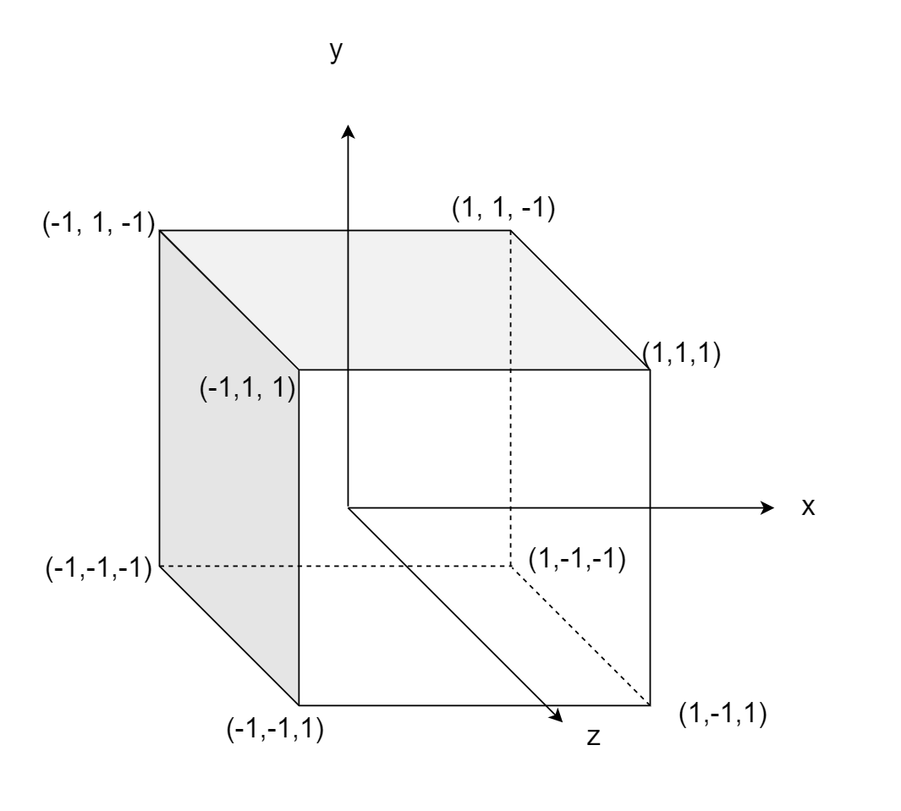
顶点描述
const vertexes = [
-1, -1, -1, 1, -1, -1, 1, 1, -1, -1, 1, -1,
-1, -1, 1, 1, -1, 1, 1, 1, 1, -1, 1, 1,
-1, -1, -1, -1, 1, -1, -1, 1, 1, -1, -1, 1,
1, -1, -1, 1, 1, -1, 1, 1, 1, 1, -1, 1,
-1, -1, -1, -1, -1, 1, 1, -1, 1, 1, -1, -1,
-1, 1, -1, -1, 1, 1, 1, 1, 1, 1, 1, -1,
]

Slide 36
索引
const indices = [
0,1,2,0,2,3,
4,5,6,4,6,7,
8,9,10, 8,10,11,
12,13,14, 12,14,15,
16, 17, 18, 16, 18, 19,
20, 21, 22, 20, 22, 23
]
0,1,2,3……是顶点的编号， 一共24个。每3个编号构成一个三角形。

Slide 37
颜色
const colors = [
.5,.3,.7, .5,.3,.7, .5,.3,.7, .5,.3,.7,
.1,.1,.3, .1,.1,.3, .1,.1,.3, .1,.1,.3,
0,.3,.3, 0,.3,.3, 0,.3,.3, 0,.3,.3,
1,0,0, 1,0,0, 1,0,0, 1,0,0,
1,1,0, 1,1,0, 1,1,0, 1,1,0,
0,1,0, 0,1,0, 0,1,0, 0,1,0
]
每3个代表一个顶点的颜色。

Slide 38
产生cube的函数
实现产生一个立方体网格的函数

Slide 39
顶点着色器
实现对应的顶点着色器

Slide 40
片段着色器
实现对应的片段着色器

Slide 41
旋转动画实现
利用requestAnimatinFrame(callback)
旋转矩阵（不在本节讲解）

Slide 42
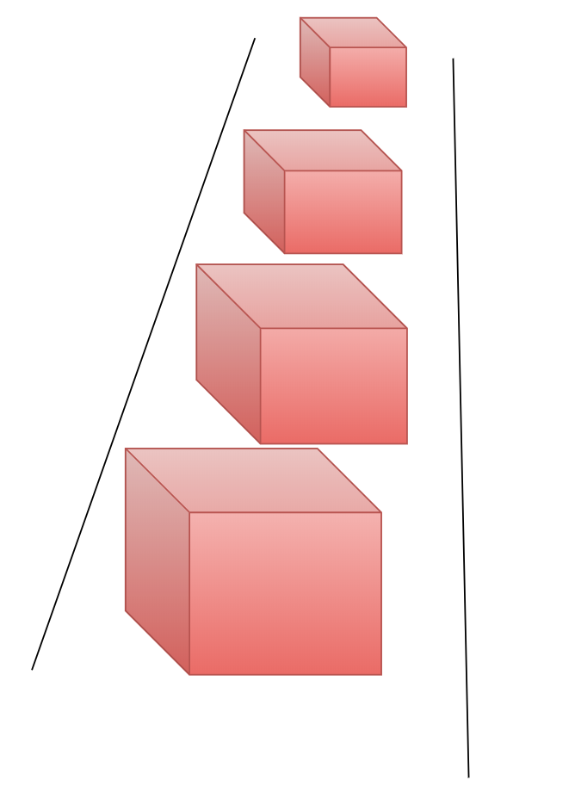
透视
利用透视矩阵（不在本节讲解）

Slide 43
二维空间的变换和观察

Slide 44
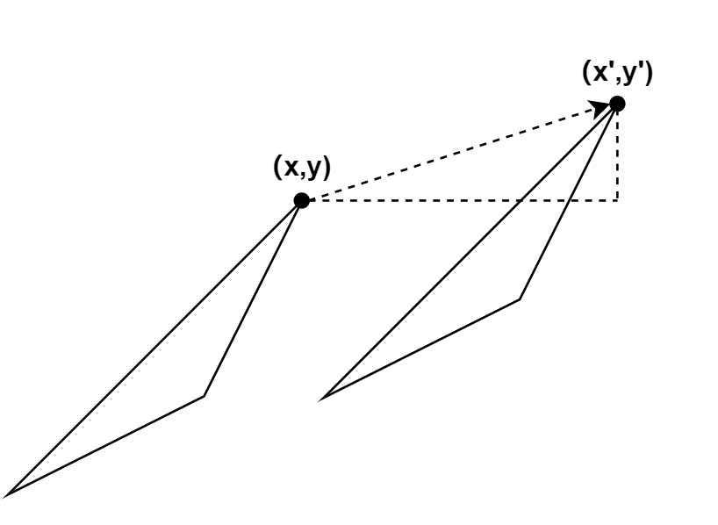


平移
二维空间平移可以看做一个高阶函数$T(t_{x},t_{y})(x, y)=(x^{′}, y^{′})$
$\left(x^{′}, y^{′}\right)$称作平移向量
$$\left(t_{x}, t_{y}\right)$$

Slide 45
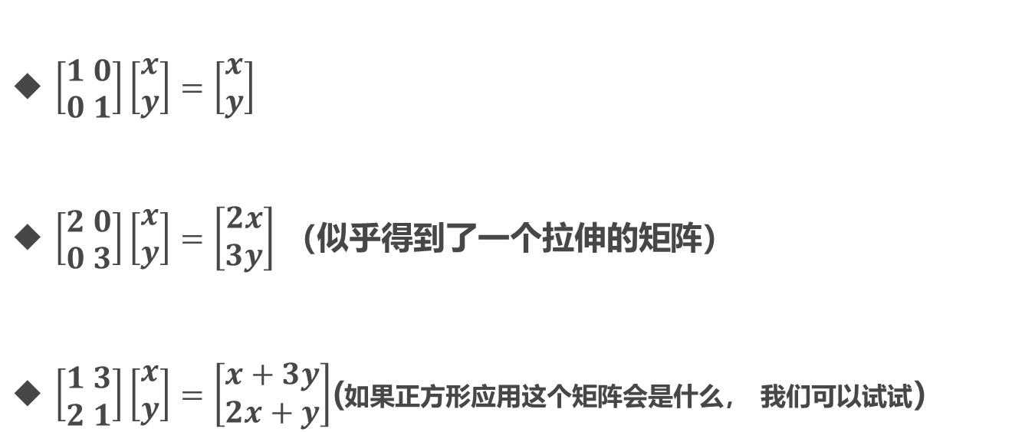
思考：平移可以用矩阵表示吗？
$\left[\begin{aligned}1 0 \\ 0 1\end{aligned}\right]\left[\begin{aligned}x \\ y\end{aligned}\right]=\left[\begin{aligned}x \\ y\end{aligned}\right]$
$\left[\begin{aligned}2 0 \\ 0 3\end{aligned}\right]\left[\begin{aligned}x \\ y\end{aligned}\right]=\left[\begin{aligned}2x \\ 3y\end{aligned}\right]$ （似乎得到了一个拉伸的矩阵）
$\left[\begin{aligned}1 3 \\ 2 1\end{aligned}\right]\left[\begin{aligned}x \\ y\end{aligned}\right]=\left[\begin{aligned}x+3y \\ 2x+y\end{aligned}\right]$(如果正方形应用这个矩阵会是什么， 我们可以试试）

Slide 46
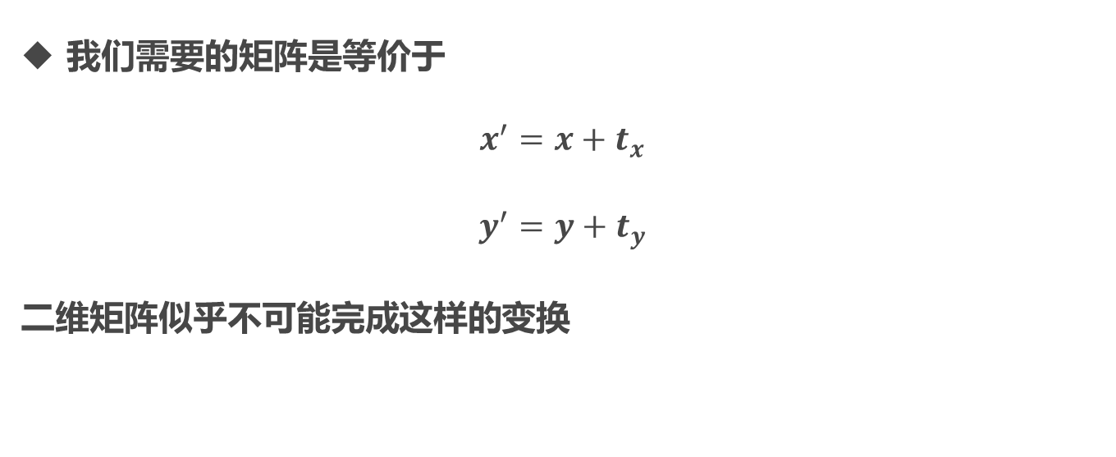
思考……
我们需要的矩阵是等价于
$$x^{′}=x+t_{x}$$
$$y^{′}=y+t_{y}$$
二维矩阵似乎不可能完成这样的变换

Slide 47

增加一个维度
$\left[\begin{aligned}1 0 0 \\ 0 1 0 \\ 0 0 1\end{aligned}\right]\left[\begin{aligned}x \\ y \\ 1\end{aligned}\right]=\left[\begin{aligned}x \\ y \\ 1\end{aligned}\right]$
$\left[\begin{aligned}1 0 2 \\ 0 1 3 \\ 0 0 1\end{aligned}\right]\left[\begin{aligned}x \\ y \\ 1\end{aligned}\right]=\left[\begin{aligned}x+2 \\ y+3 \\ 1\end{aligned}\right]$

Slide 48
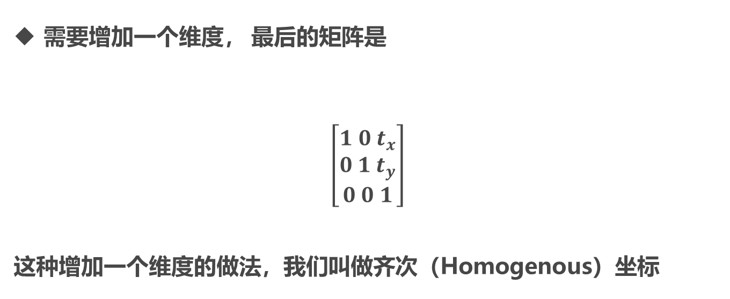
平移：总结
需要增加一个维度， 最后的矩阵是
$$\left[\begin{aligned}1 0 t_{x} \\ 0 1 t_{y} \\ 0 0 1\end{aligned}\right]$$
这种增加一个维度的做法，我们叫做齐次（Homogenous）坐标

Slide 49
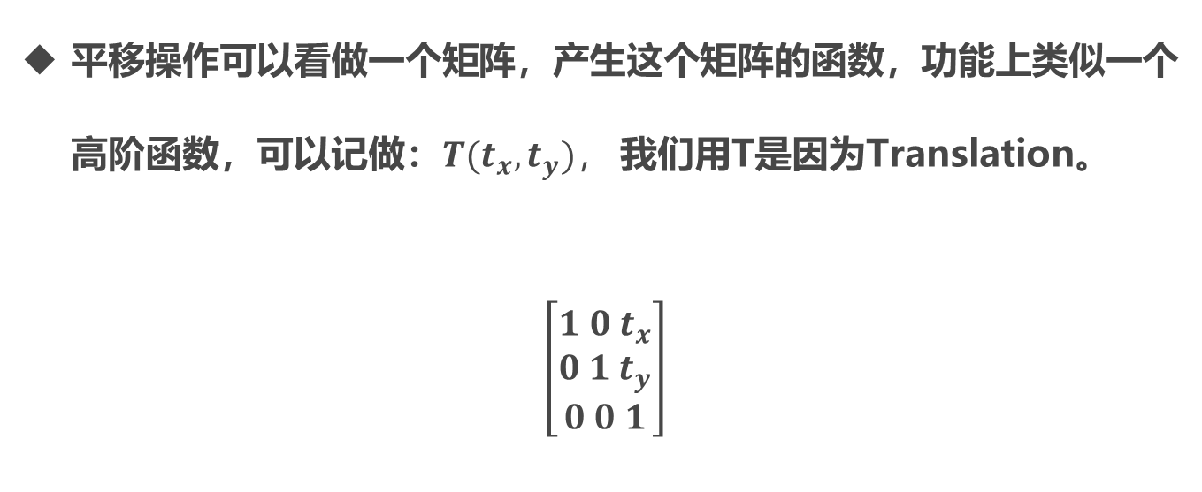
重新思考平移操作
平移操作可以看做一个矩阵，产生这个矩阵的函数，功能上类似一个高阶函数，可以记做：$T(t_{x}, t_{y})，$ 我们用T是因为Translation。
$$\left[\begin{aligned}1 0 t_{x} \\ 0 1 t_{y} \\ 0 0 1\end{aligned}\right]$$

Slide 50
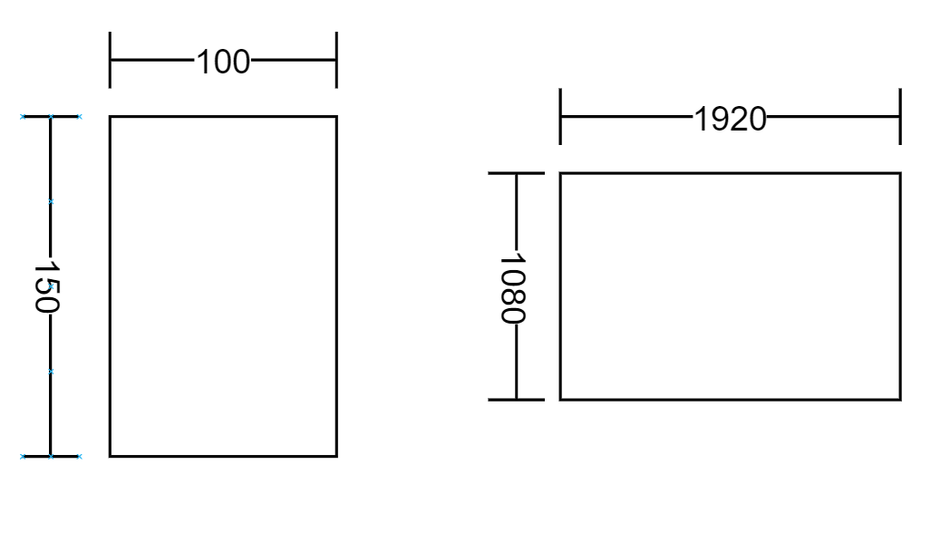
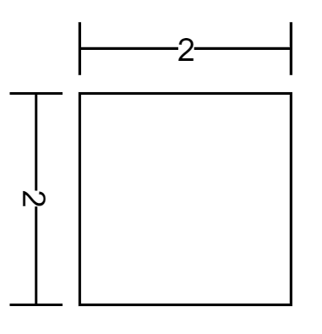
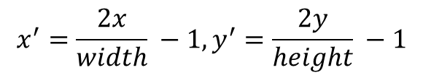
世界->剪裁空间
$$x^{′}=\frac{2x}{width} −1, y^{′}=\frac{2y}{height} −1$$

Slide 51
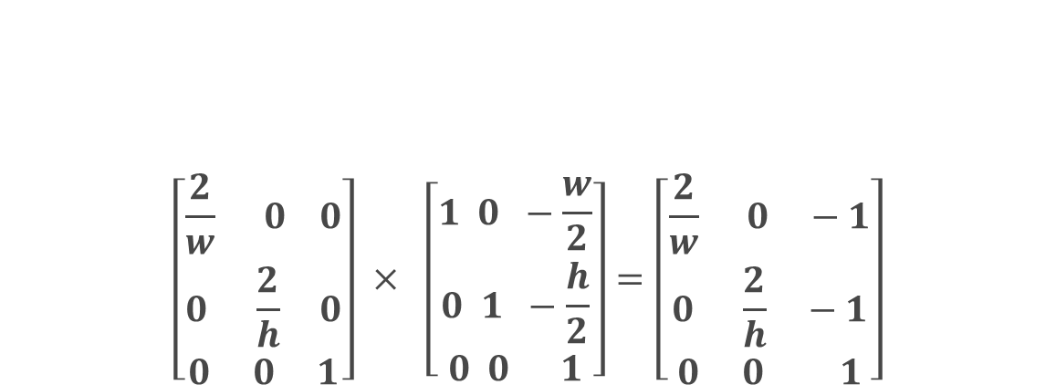
世界->剪裁空间(矩阵 )
$$\left[\begin{aligned}\frac{2}{w} 0 0 \\ 0 \frac{2}{h} 0 \\ 0 0 1\end{aligned}\right] × \left[\begin{aligned}1 0 −\frac{w}{2} \\ 0 1 −\frac{h}{2} \\ 0 0 1\end{aligned}\right]=\left[\begin{aligned}\frac{2}{w} 0 −1 \\ 0 \frac{2}{h} −1 \\ 0 0 1\end{aligned}\right]$$
缩放
平移
复合

Slide 52
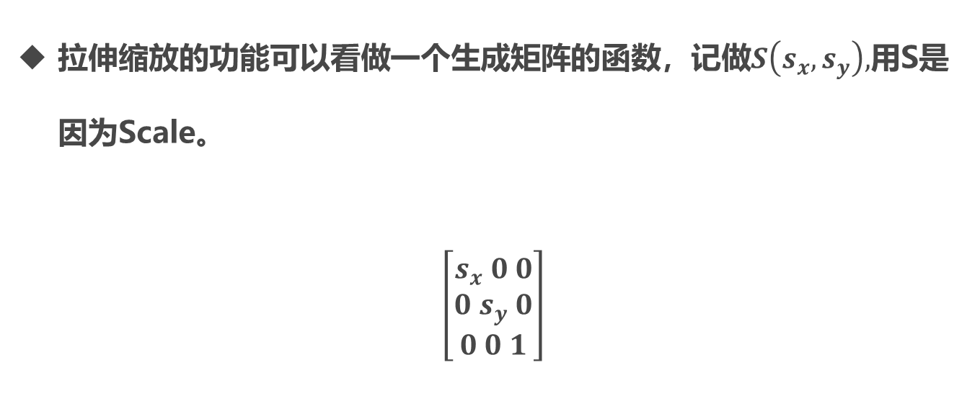
拉伸（缩放）
拉伸缩放的功能可以看做一个生成矩阵的函数，记做$S\left(s_{x}, s_{y}\right),$用S是因为Scale。
$$\left[\begin{aligned}s_{x} 0 0 \\ 0 s_{y} 0 \\ 0 0 1\end{aligned}\right]$$

Slide 53
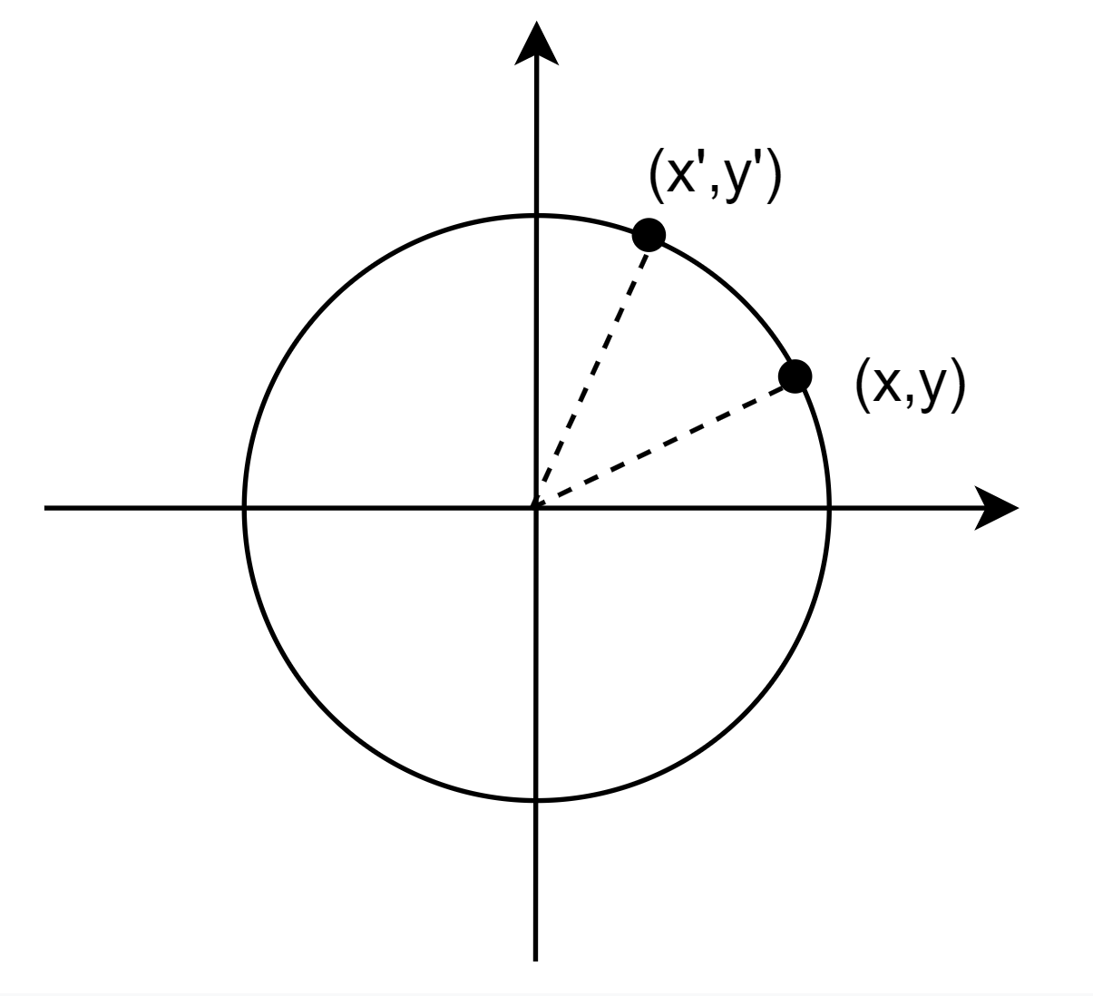



旋转
如图：顶点(x, y)相对于原点旋转了$φ$个弧度
问题1：如何只用$(x,y)$和$φ$表示$（x^{′},y′）$
问题2：如何用矩阵表示这种转换
$$φ$$
$$θ$$

Slide 54
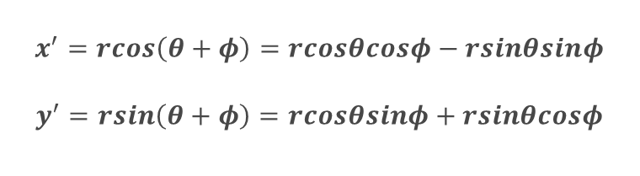
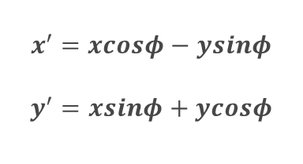
数学关系
$$x^{′}=rcos\left(θ+φ\right)=rcosθcosφ−rsinθsinφ$$
$$y^{′}=rsin\left(θ+φ\right)=rcosθsinφ+rsinθcosφ$$
$$φ$$
$$θ$$
$$x^{′}=xcosφ−ysinφ$$
$$y^{′}=xsinφ+ycosφ$$

Slide 55


思考：矩阵如何表示？
$\left[\begin{aligned}1 2 \\ 3 4\end{aligned}\right]\left[\begin{aligned}x \\ y\end{aligned}\right]=\left[\begin{aligned}x +2y \\ 3x+4y\end{aligned}\right]$
$\left[\begin{aligned}cosφ −sinφ \\ sinφ cosφ\end{aligned}\right]$
$$x^{′}=xcosφ−ysinφ$$
$$y^{′}=xsinφ+ycosφ$$

Slide 56
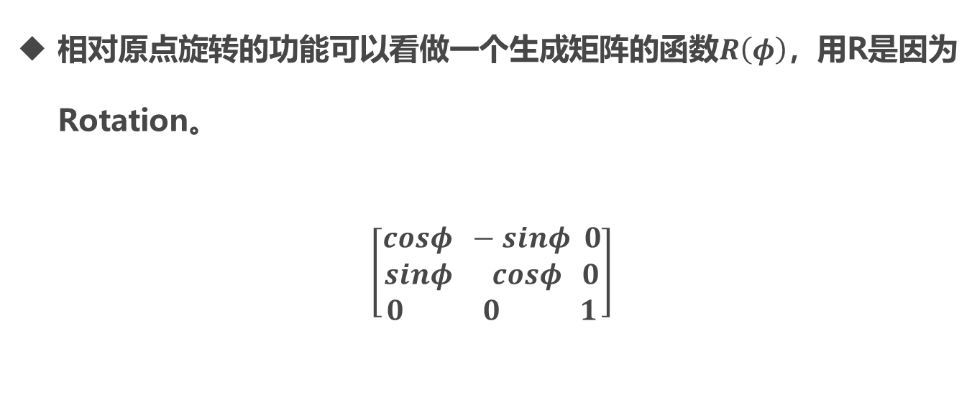
总结：相对原点旋转
相对原点旋转的功能可以看做一个生成矩阵的函数$R\left(φ\right)$，用R是因为Rotation。
$$\left[\begin{aligned}cosφ −sinφ 0 \\ sinφ cosφ 0 \\ 0 0 1\end{aligned}\right]$$

Slide 57
思考：如何相对任意点旋转？
正方形如何相对自己的中心点旋转？
三角形如何相对一个顶点旋转？

Slide 58
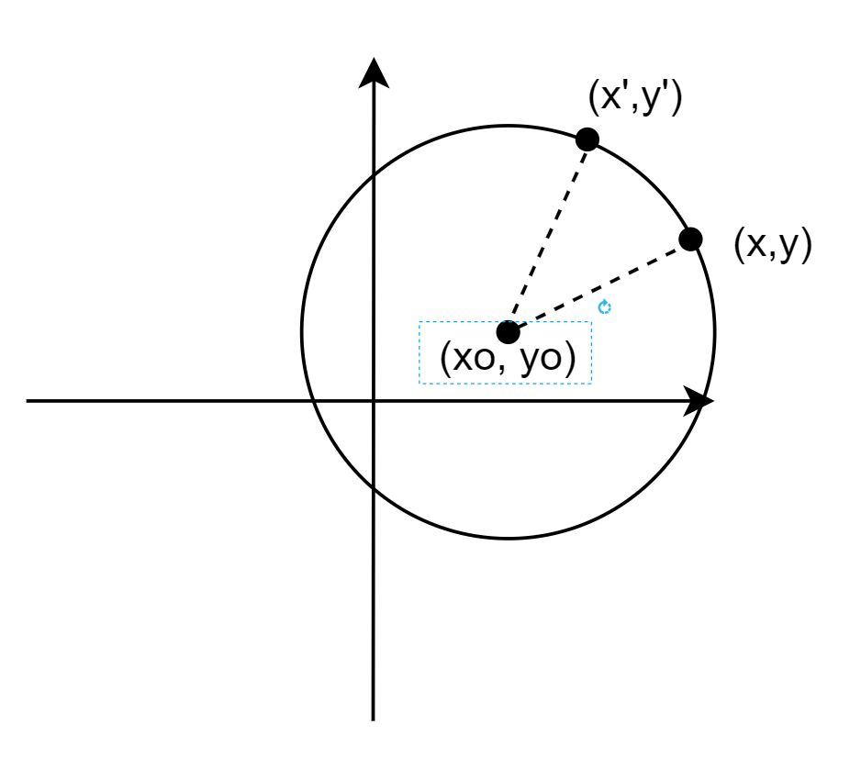

思考
把圆的圆心移动到了$\left(x_{o},y_{o}\right)$然后进行旋转
因为先发生了$\left(x_{0}, y_{0}\right)$的位移因此整体的 计算变复杂了
考虑用这样的一个流程：先移动到原点 然后旋转，然后再移动回去？

Slide 59
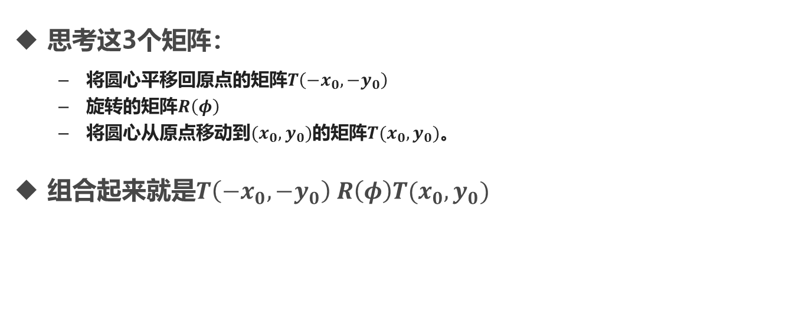
矩阵的乘法意义
思考这3个矩阵：
将圆心平移回原点的矩阵$T\left(−x_{0}, −y_{0}\right)$
旋转的矩阵$R\left(φ\right)$
将圆心从原点移动到$(x_{0},y_{0})$的矩阵$T(x_{0}, y_{0})$。
组合起来就是$T\left(−x_{0}, −y_{0}\right) R\left(φ\right)T(x_{0},y_{0})$

Slide 60
三维观察（投影）

Slide 61
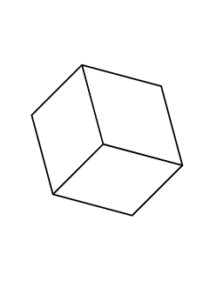
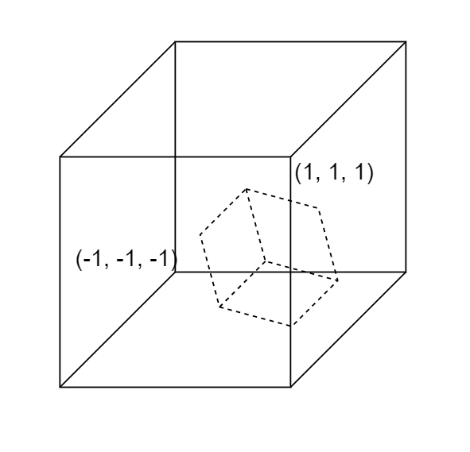
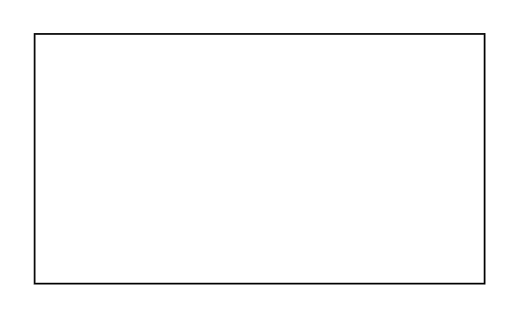
世界->剪裁->视口
GLSL
视口
世界World
应用Application
剪裁空间

Slide 62
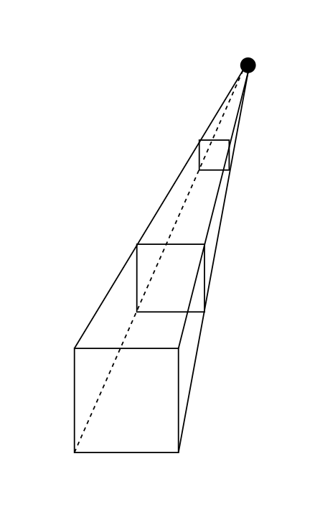
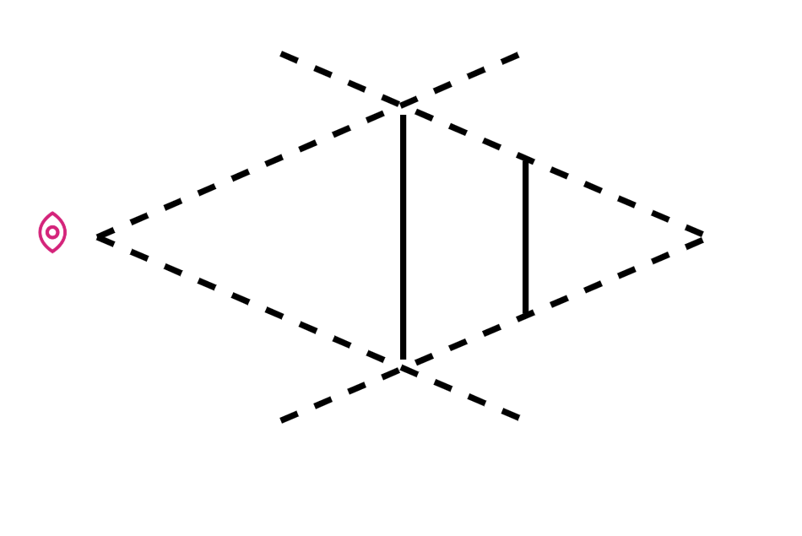
透视（perspective)
一种绘制物体的空间位置关系的绘画技术。

Slide 63
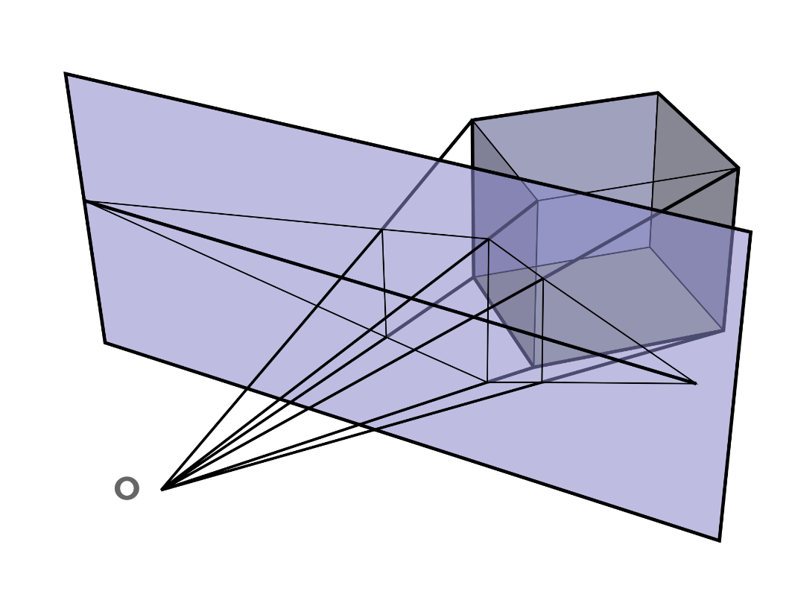
立方体的透视效果

Slide 64
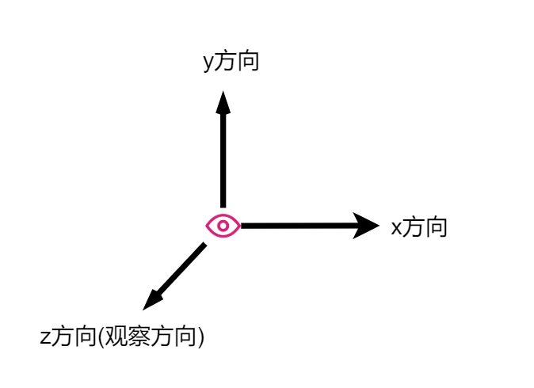
观察坐标系
眼睛在原点
z是视线方向
xy平面和z垂直
思考：观察坐标系转到世界坐标系还是反过来？

Slide 65
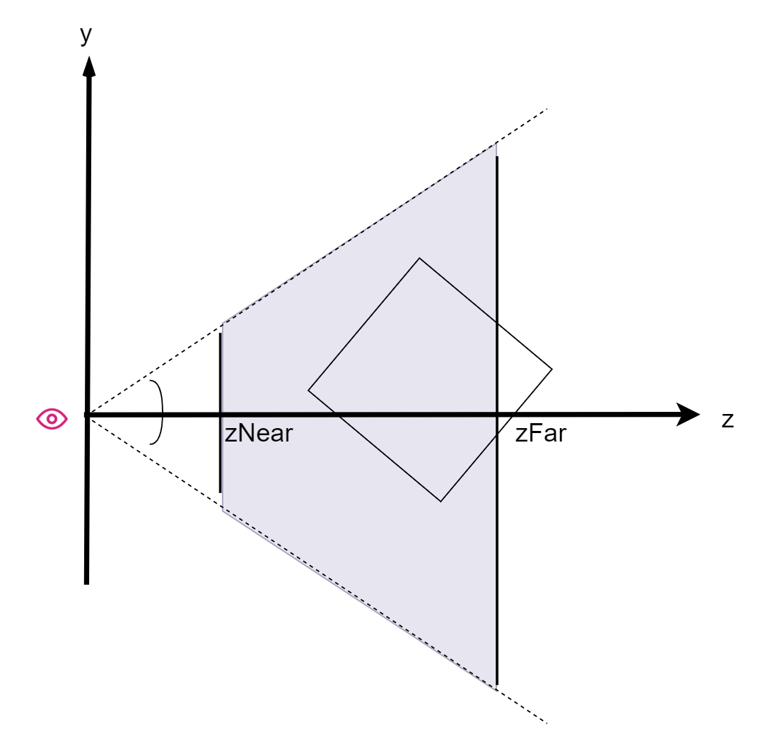
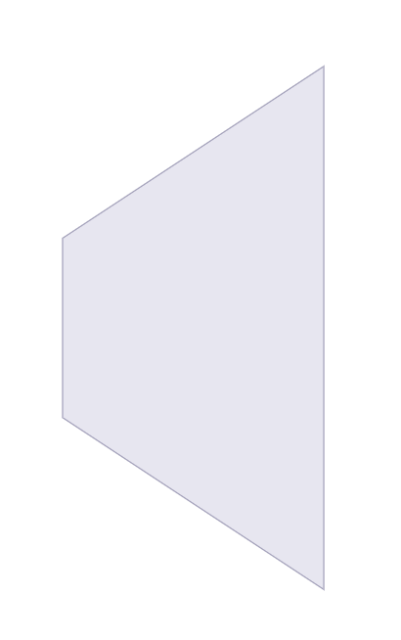


Slide 66
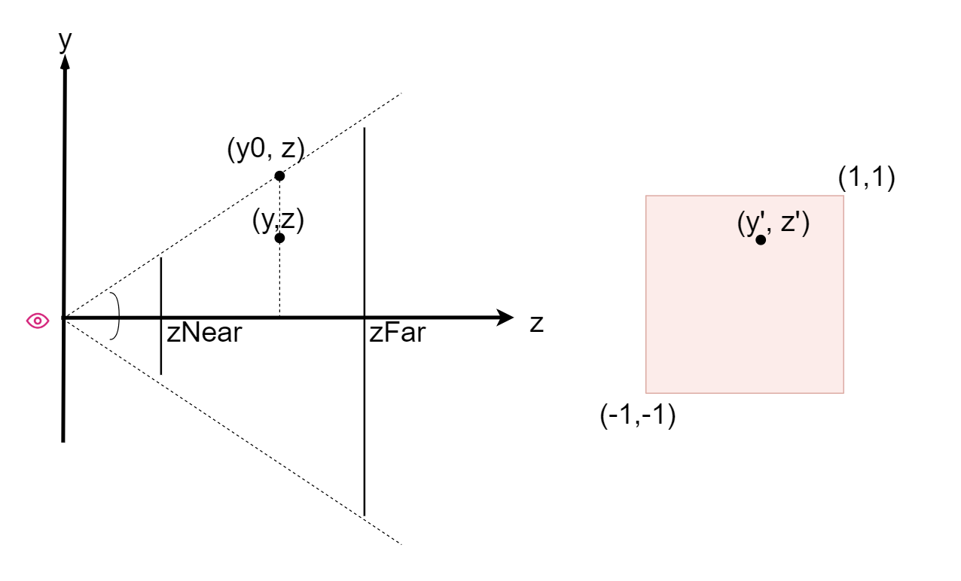
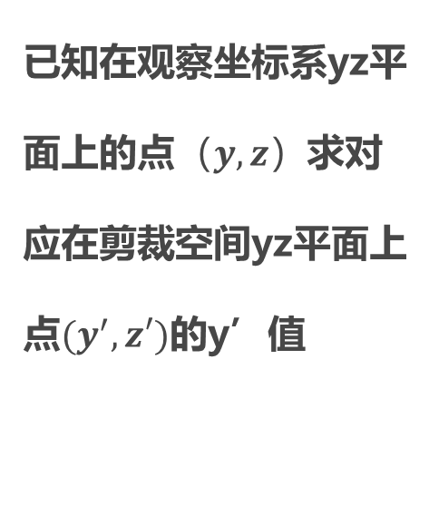
问题描述
已知在观察坐标系yz平面上的点$（y,z）$求对应在剪裁空间yz平面上点$(y^{′},z′)$的y’值

Slide 67
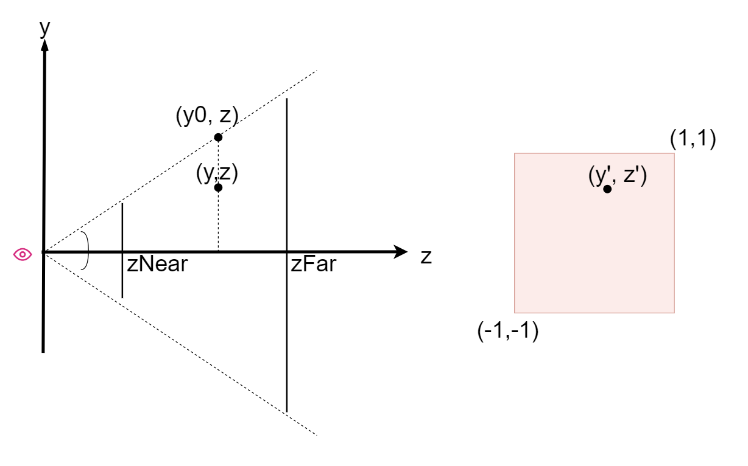
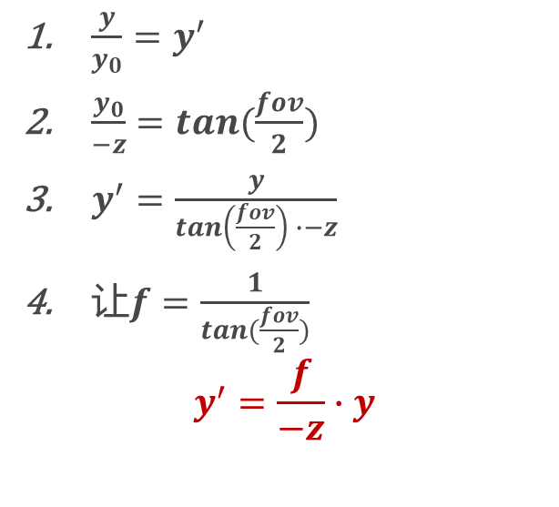
Solve
$\frac{y}{y_{0}}=y^{′}$
$\frac{y_{0}}{−z}=tan(\frac{fov}{2})$
$y^{′}=\frac{y}{tan\left(\frac{fov}{2}\right) ∙−z}$
$让f=\frac{1}{tan(\frac{fov}{2})}$ $y^{′}=\frac{f}{−z}∙y$
fov

Slide 68


X方向
x方向依然是同样的透视方法，点$(x,z)$到剪裁空间点$(x^{′}, z^{′})，$最后
$$x^{′}=\frac{f′}{−z}x其中f^{′}=\frac{1}{tan(\frac{fovx}{2})}$$
$$\frac{tan(\frac{fovx}{2})}{tan(\frac{fovy}{2})}=f/f^{′}=aspect=\frac{width}{height}$$
$$x^{′}=\frac{f}{aspect}∙\frac{1}{−z}∙x$$
fovx

Slide 69
z方向

Slide 70
观察坐标系中的透视关系
w

Slide 71
三维变换

Slide 72

3D平移
和2D平移一致，看作一个产生矩阵的函数$T\left(t_{x}, t_{y}, t_{z}\right)。$
$$\left[\begin{aligned}\begin{aligned}1 0 0 t_{x} \\ 0 10 t_{y}\end{aligned} \\ 0 0 1 t_{z} \\ 0 0 0 1\end{aligned}\right]\left[\begin{aligned}x \\ y \\ z \\ 1\end{aligned}\right]=\left[\begin{aligned}x+t_{x} \\ y+t_{y} \\ z+t_{z} \\ 1\end{aligned}\right]$$

Slide 73
3D缩放
和2D缩放一样，可以看作一个

Slide 74
理解三维投影

Slide 75
实战三维世界

Slide 76
世界坐标系、模型坐标系和视区

Slide 77
实战多个物体和联动物体

